Slide 1
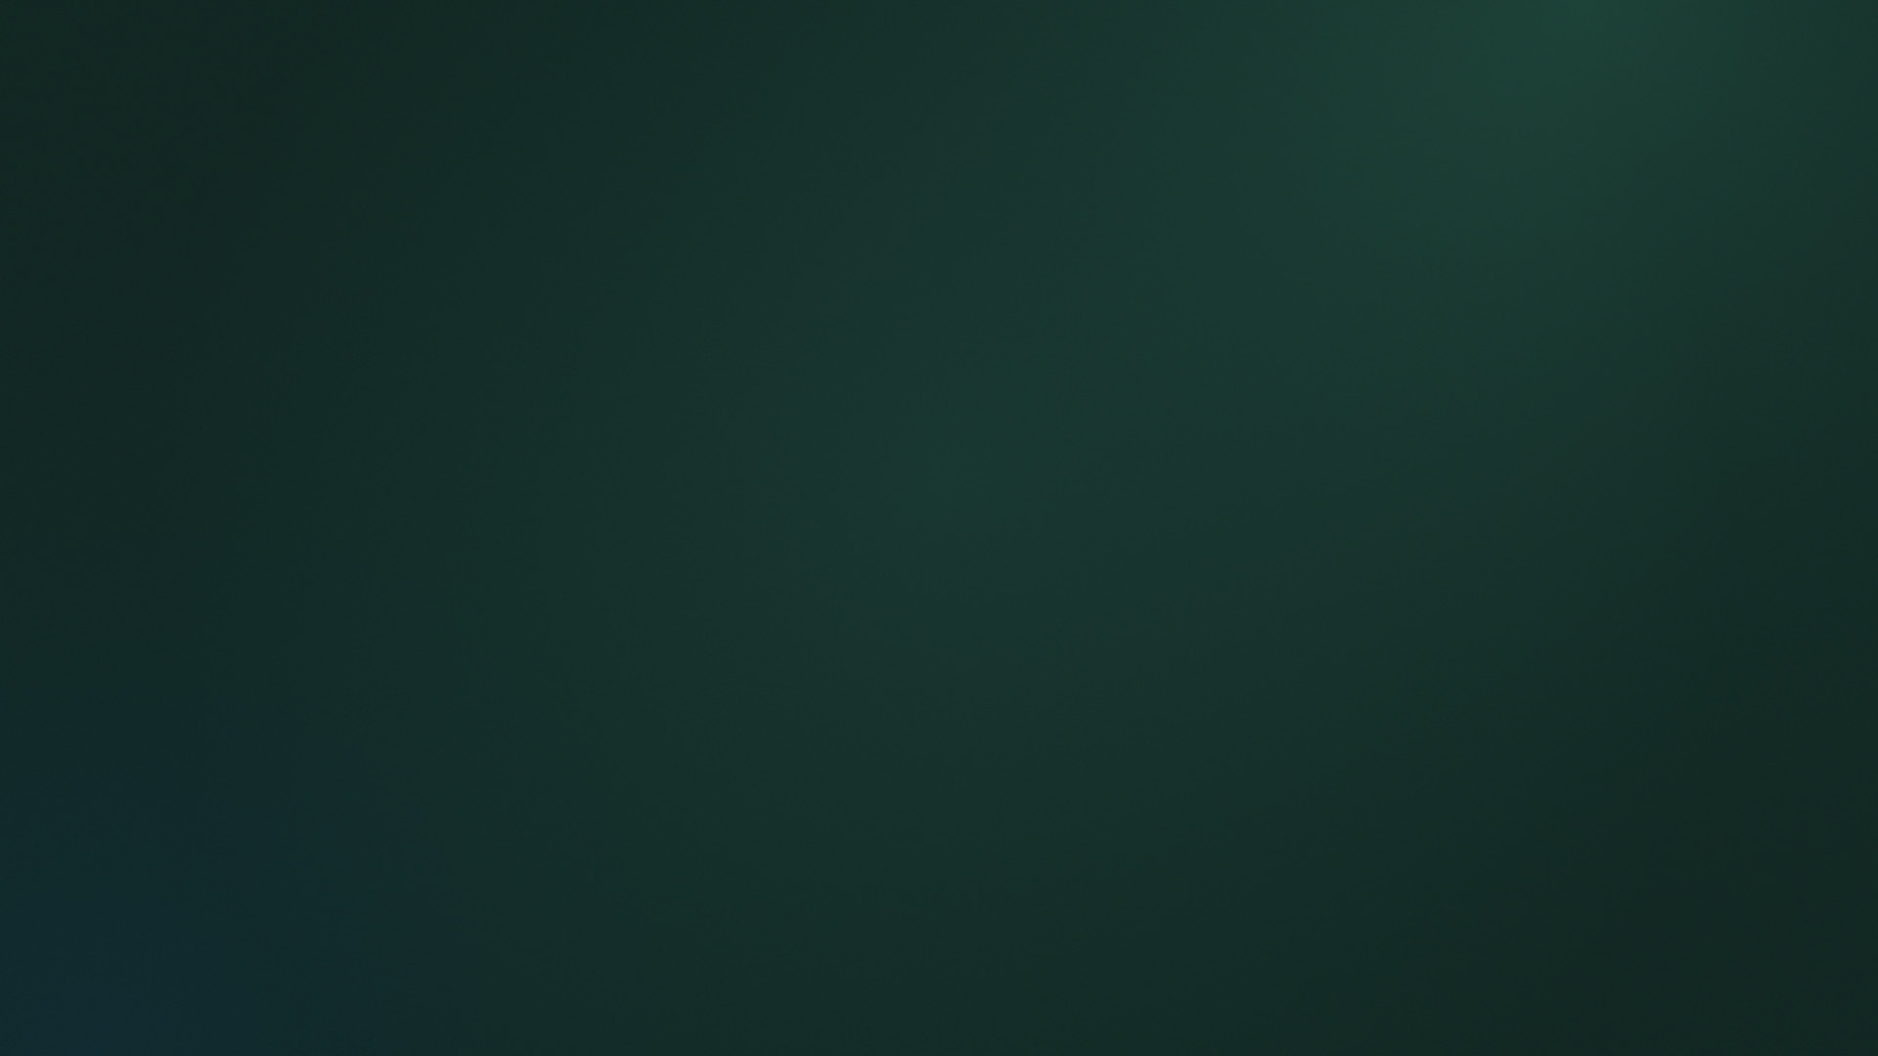

אגף שיקום · מדריך לעובד
אתר מצפן אישי
מה המבוטח רואה, ומה זה משנה בעבודה שלנו.
Notes:
פתיחה. המצפן נועד לרכז עבור המבוטח, במקום אחד, תמונה מלאה של הזכויות וההטבות המגיעות לו כנפגע איבה.

Slide 2

מה נעבור
שלוש תחנות, ואז שאלות
3
2
1
מה זה משנה אצלנו
מה הוא רואה במסך
מי רואה מה
מסלול המסמך, והכללים שחייבים לזכור
המבנה, הסטטוסים, וההגשה
אילו אוכלוסיות, ומה מוצג להן
החלק השלישי הוא העיקר. שני הראשונים נועדו כדי שנוכל לנהל שיחה על מסך שאנחנו לא רואים מול העיניים.
מצפן זכויות איבה · מדריך לעובד · אגף שיקום

Slide 3
מה הוא רואה, ומה אנחנו רואים
הפער הזה הוא הדבר החשוב ביותר במצגת
אנחנו, בתיק
המבוטח, במצפן
את התיק כולו, בלי מגבלת שנתיים.
תכניות מהשנתיים האחרונות בלבד.
גם הטבות שעדיין לא מוצגות במצפן.
רק הטבות שכבר הוטמעו במצפן.
את הנימוקים, ההחלטות והמשימות שמאחורי הסטטוס.
סטטוס, תקופת זכאות, סוג תשלום ויתרה למימוש.
כשמבוטח אומר "זה לא מופיע במצפן, אז זה לא מגיע לי" — זו טעות.
המצפן מציג שנתיים אחורה, והוא נבנה בהדרגה. הזכאות אינה תלויה במה שמוצג בו — וזה מה שצריך לומר לו.
מצפן זכויות איבה · מדריך לעובד · אגף שיקום
Notes:
זה השקף שהכי חשוב לעובד. בלעדיו הוא עלול לאשר בטעות אמירה שגויה של המבוטח.

Slide 4
אילו אוכלוסיות רואות את המצפן בשלב זה
קטינים
בוגרים
כל מי שיש לו תיק באיבה או בשיקום עם הטבה פעילה, וההורה המוכר כנפגע איבה מקבל עבורו את התשלומים.
נפגעי פעולות איבה (נכים)
שיש להם תיק איבה והכרה.
משפחות שכולות
ההורה רואה את ההטבות של הילד בתוך המצפן שלו, באזור "הצגת הטבות עבור".
שיש להן בדלפק שורה של נפגעי איבה — "תלוי".
מי ששייך לאחת הקבוצות ועדיין לא רואה את המצפן — מפנים אותו אלינו. אין צורך שיגיש שוב שום דבר.
מצפן זכויות איבה · מדריך לעובד · אגף שיקום

Slide 5
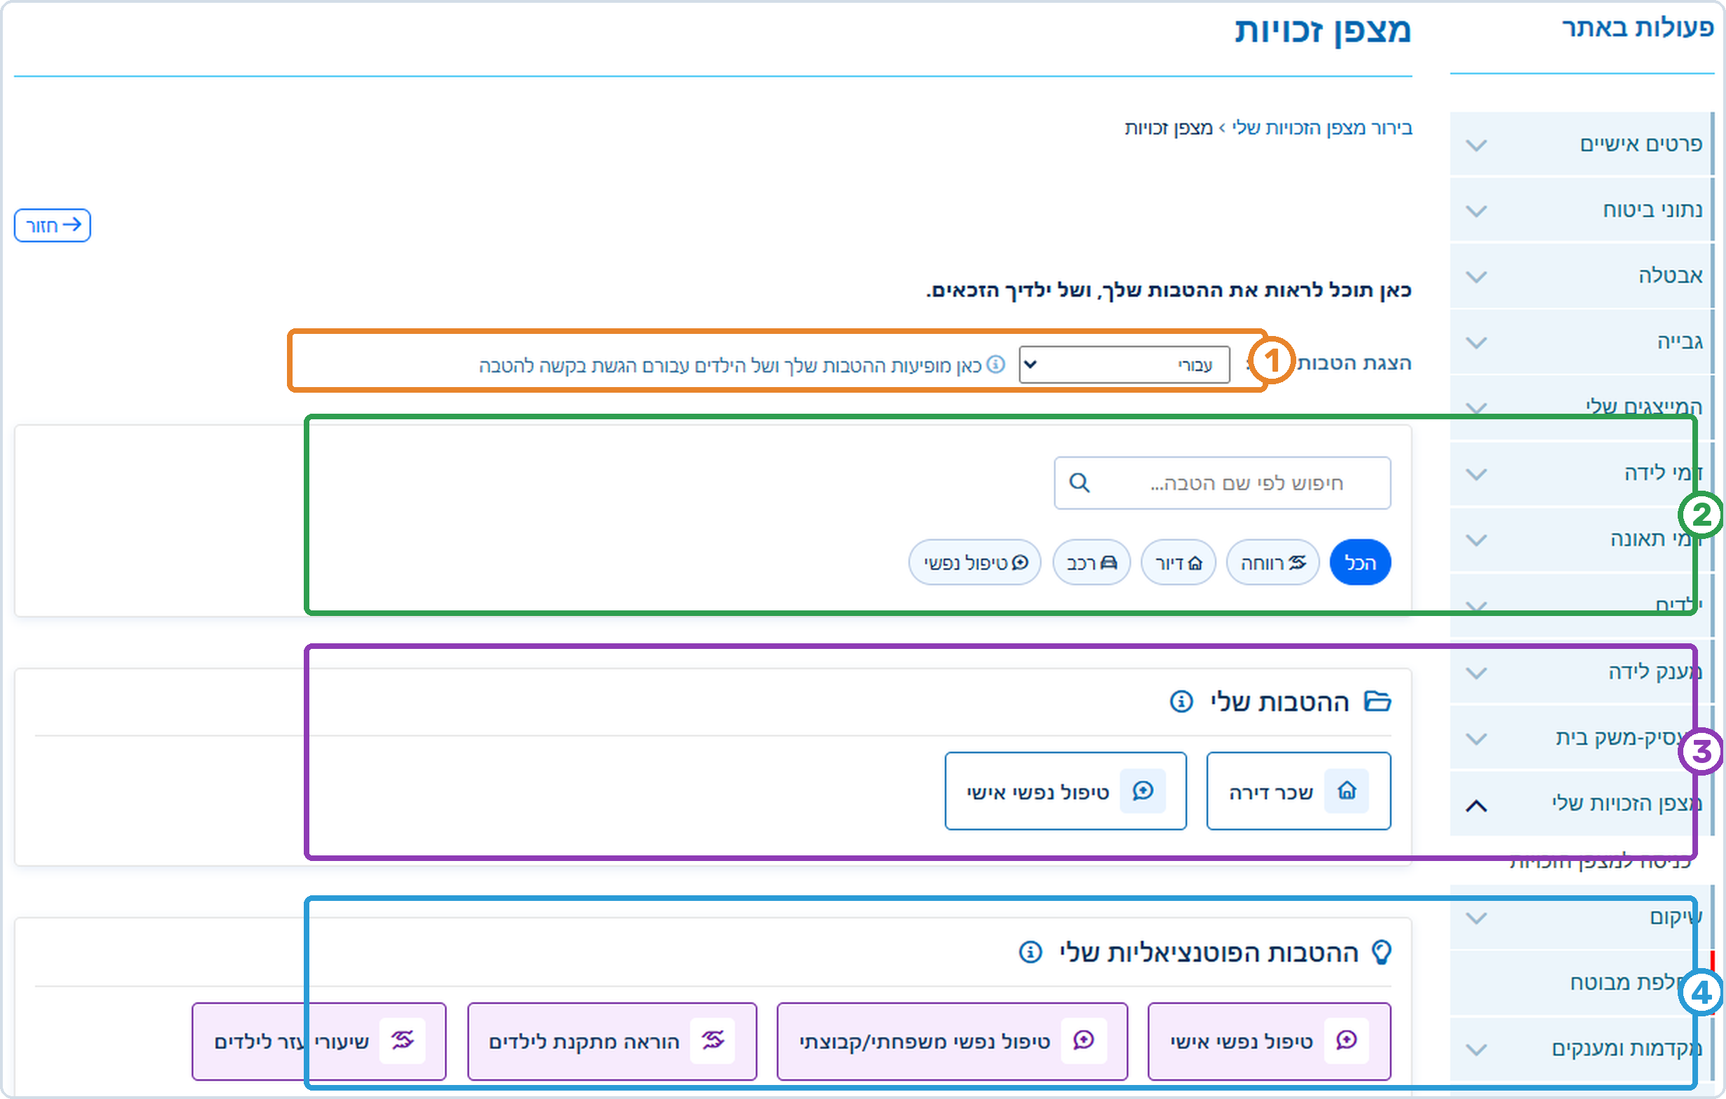
מבנה המצפן
ארבעה נושאים — וזה המסך שהוא חוזר אליו בכל פעם
הצגת הטבות עבור
1
בחירת בן המשפחה שעבורו רואים מידע. מוצג רק כשיש ילדים קטינים שההטבה מתקבלת עבורם.
קטגוריות חיפוש
2
חיפוש הטבה לפי שם, או לפי נושא: טיפול או אביזר רפואי, שיקום מקצועי, רווחה ועוד.
ההטבות שלי
3
אילו הטבות כבר שולמו, מהי היתרה שנותרה לניצול, ומעקב אחר סטטוס הטיפול בבקשות שהוגשו.
הטבות פוטנציאליות
4
מגוון הטבות שייתכן שמגיעות לך, עם אפשרות להגיש בקשה מהירה לבדיקת הזכאות.
שני ההסברים התחתונים הם הנוסח שהמצפן עצמו מציג למבוטח.
מצפן זכויות איבה · מדריך לעובד · אגף שיקום
Notes:
אפשר להצביע על המסך ולעבור אזור אזור. השמות הם השמות שהמבוטח יגיד בטלפון.

Slide 6
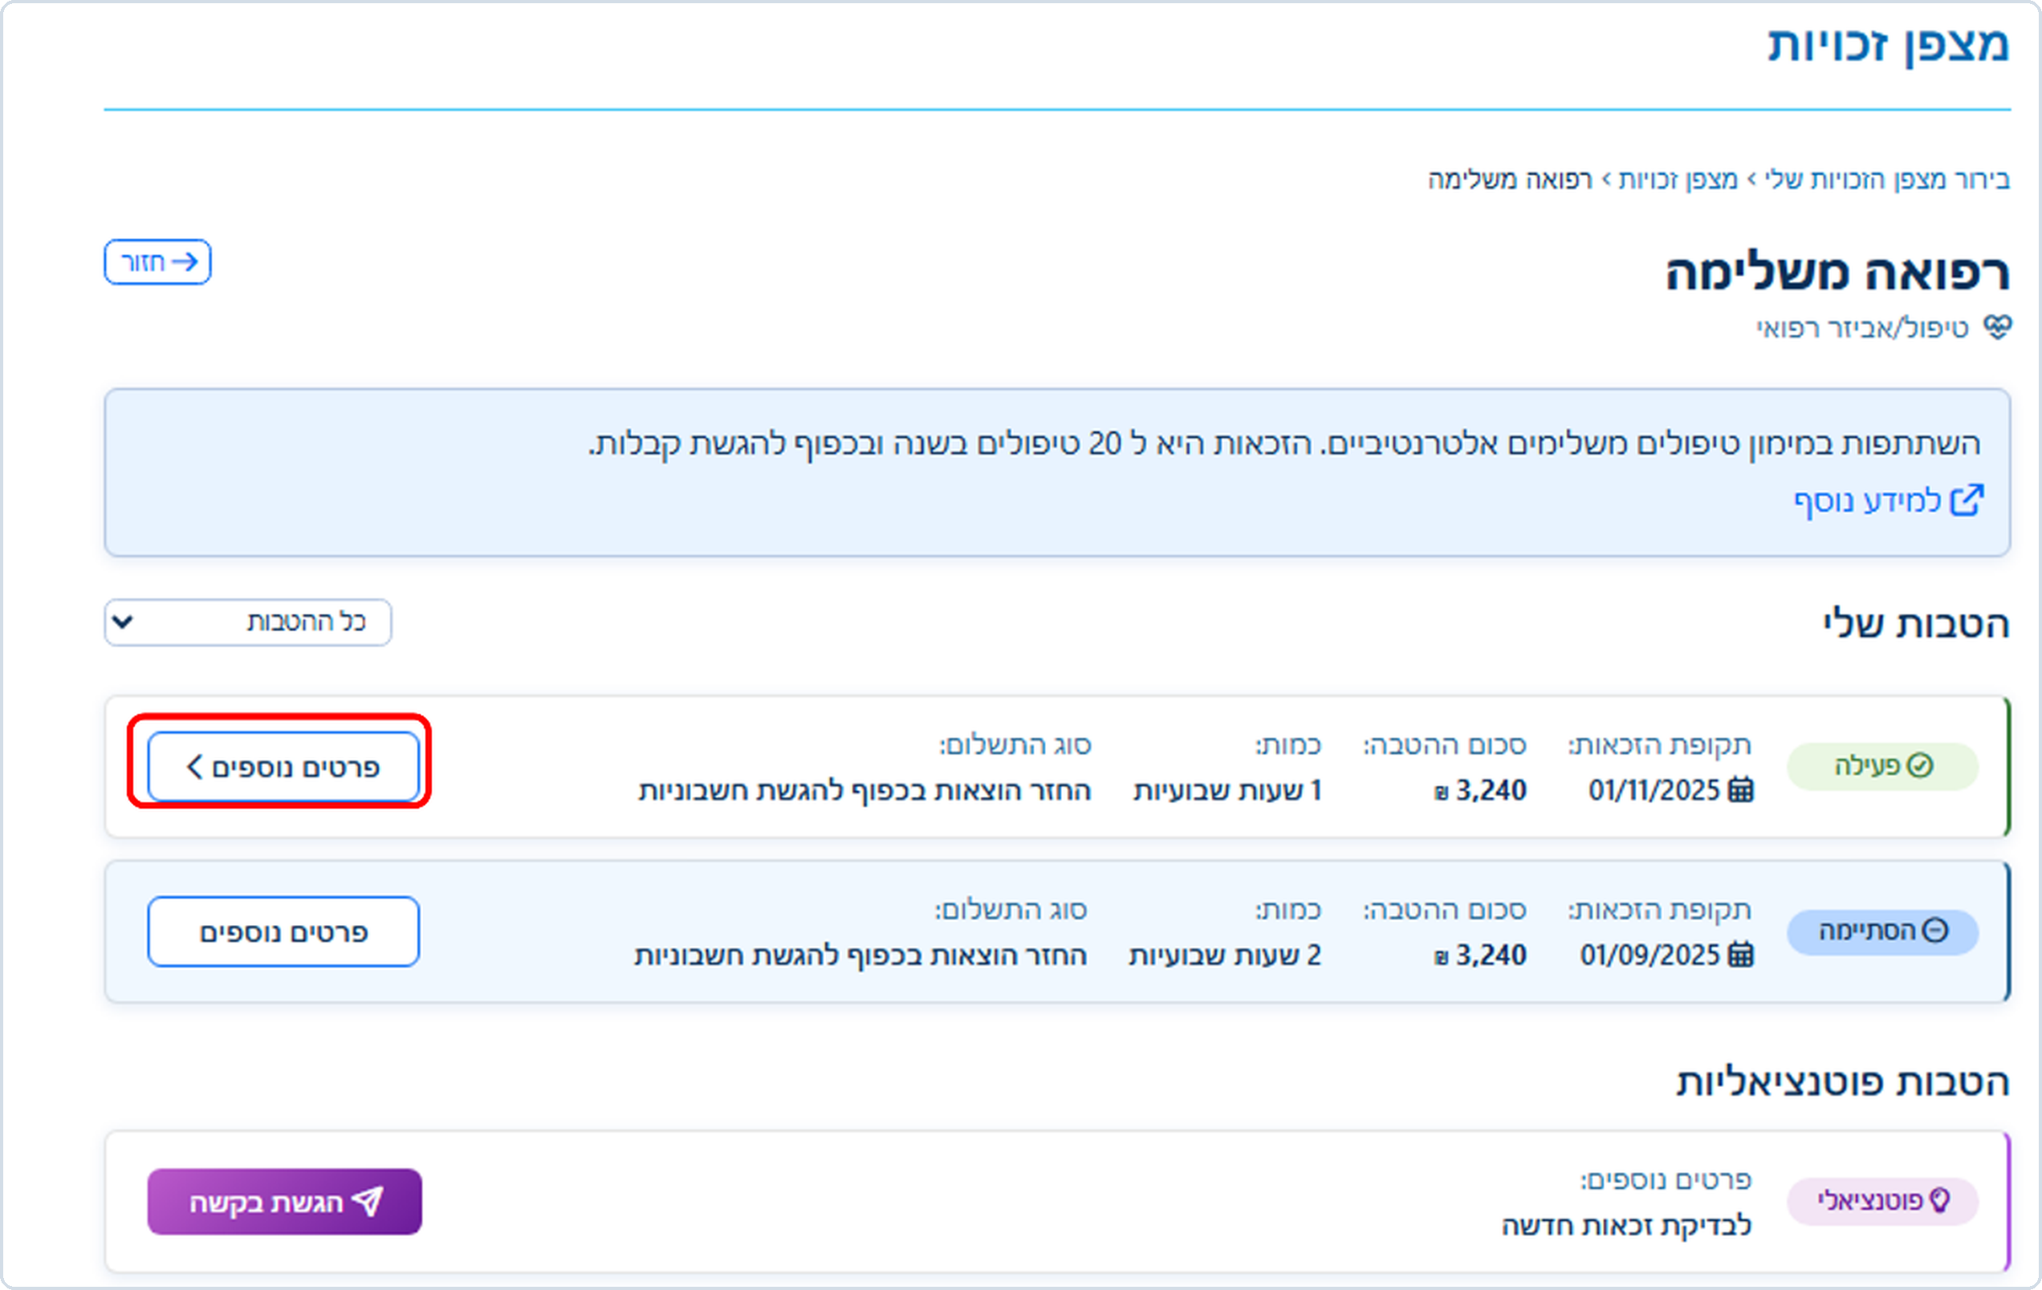
ההטבות שלי
רמה ראשונה: מה שרואים ברשימה, לפני שנכנסים פנימה
בלשון המצפן
אילו הטבות כבר שולמו, מהי היתרה שנותרה לניצול, ומעקב אחר סטטוס הטיפול בבקשות שהוגשו.
ומה מופיע בכל שורה
סטטוס ההטבה
תקופת הזכאות
סכום ההטבה
כמות
סוג התשלום
כפתור "פרטים נוספים"
ב"ההטבות שלי" מוצגות תכניות מהשנתיים האחרונות בלבד.
מצפן זכויות איבה · מדריך לעובד · אגף שיקום
Notes:
זו הרמה הראשונה. כל מה שמופיע כאן נמצא בצילום המסך שעל השקף. היתרה למימוש והסטטוסים המלאים נמצאים רק אחרי לחיצה על "פרטים נוספים".

Slide 7
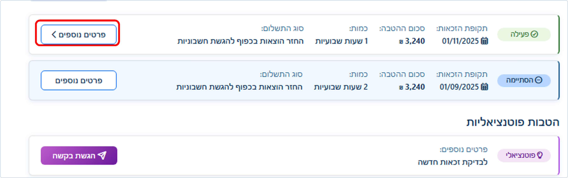
חמישה סטטוסים, מסלול אחד
זו השפה שהמבוטח רואה, ולכן זו השפה שבה נדבר איתו
הסתיימה
פעילה
בטיפול
פוטנציאלי
לא נותרה בה יתרה, ולא ניתן להגיש בה קבלות נוספות.
אושרה, ויש בה יתרה. אפשר להגיש בה קבלות להחזר.
הוגשה וטרם התקבלה בה החלטה.
טרם הוגשה ותיתכן בה זכאות. אפשר להגיש דרך האתר האישי.
סיבת הדחייה מאישור ההחלטה מופיעה כאן, והמבוטח קורא אותה.
נדחתה
וכך זה נראה במסך: הסטטוס פותח כל שורה של הטבה, בעמוד שנפתח מ"ההטבות שלי".
מצפן זכויות איבה · מדריך לעובד · אגף שיקום
Notes:
הנימוק שנבחר באישור ההחלטה הוא הטקסט שהמבוטח קורא. שווה לומר את זה במפורש.

Slide 8
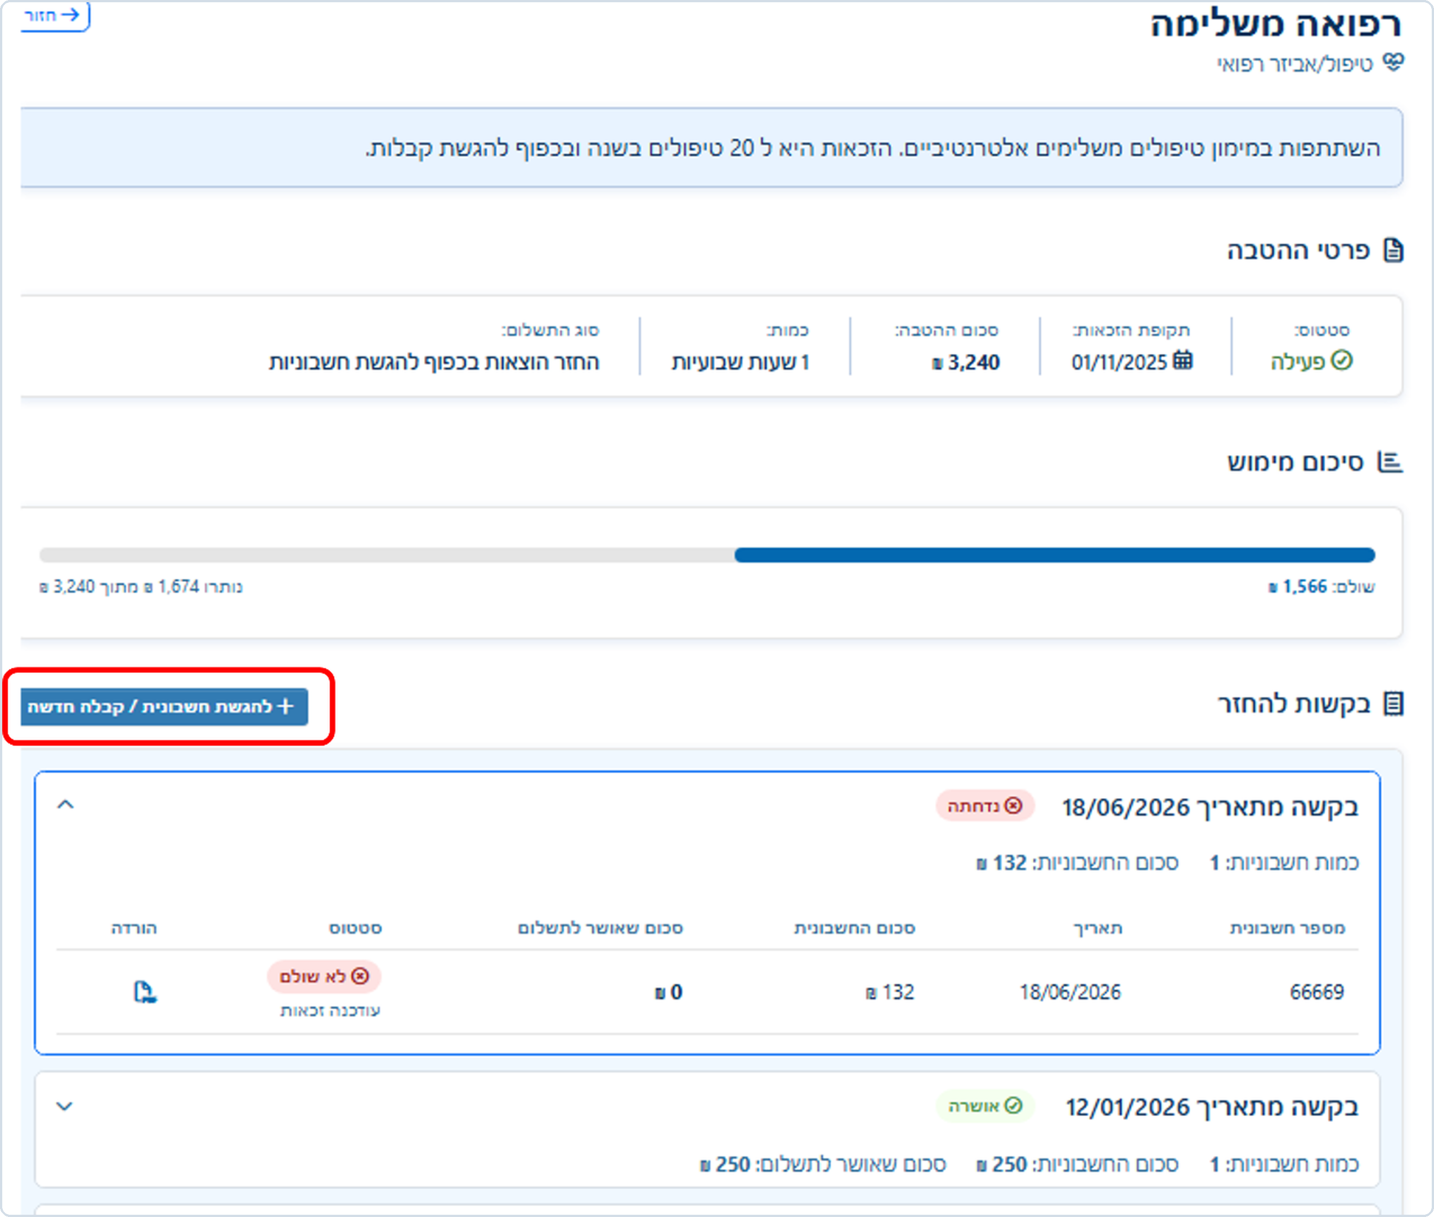
"פרטים נוספים": התמונה המלאה של התכנית
רמה שנייה: לחיצה שנייה, מתוך שורת ההטבה, פותחת את כל מה שיש בתכנית אחת
פרטי ההטבה
1
משקף את התכנית שאושרה בתיק השיקום — סטטוס, תקופה, סכום וסוג תשלום.
סיכום מימוש
2
בר עם סכום ההטבה או כמות הטיפולים: כמה נוצל וכמה עוד ניתן לנצל.
בקשות להחזר
3
כל קבלה שהוגשה — מספר, סכום, הסכום שאושר, והורדה של הקבלה עצמה.
כאן, ורק כאן, מופיעים סיכום המימוש והיתרה שנותרה. ברשימה עצמה הם אינם מוצגים.
מצפן זכויות איבה · מדריך לעובד · אגף שיקום

Slide 9
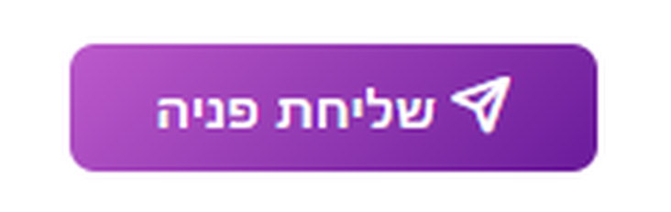
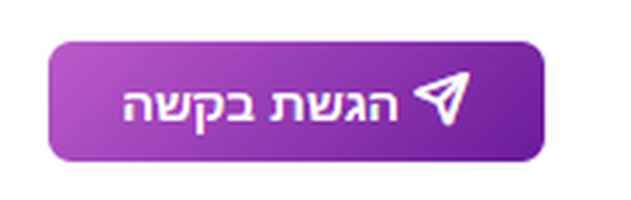
הטבות פוטנציאליות
לפי הפרופיל האישי, ומה קורה כשהוא לוחץ
מגוון הטבות שייתכן שמגיעות לך, עם אפשרות להגיש בקשה מהירה לבדיקת הזכאות.
כך המצפן עצמו מסביר את האזור הזה
שליחת פנייה
טופס מקוון
הפנייה נשלחת למקום המתאים: מוקד רכב, דיור, או עובד השיקום.
הבקשה נכנסת כטופס מקוון ומגיעה אלינו לטיפול.
לתשומת ליבך
לעיתים, אותה הטבה תופיע גם ב"ההטבות שלי" וגם ב"הטבות פוטנציאליות". מצב זה קורה כאשר קיימת אפשרות להרחיב את ההטבה, למשל לבקש זכאות עבור תקופה נוספת או עבור בן משפחה נוסף.
מצפן זכויות איבה · מדריך לעובד · אגף שיקום
Notes:
שני ההסברים על השקף הם הנוסח שהמצפן עצמו מציג למבוטח.

Slide 10
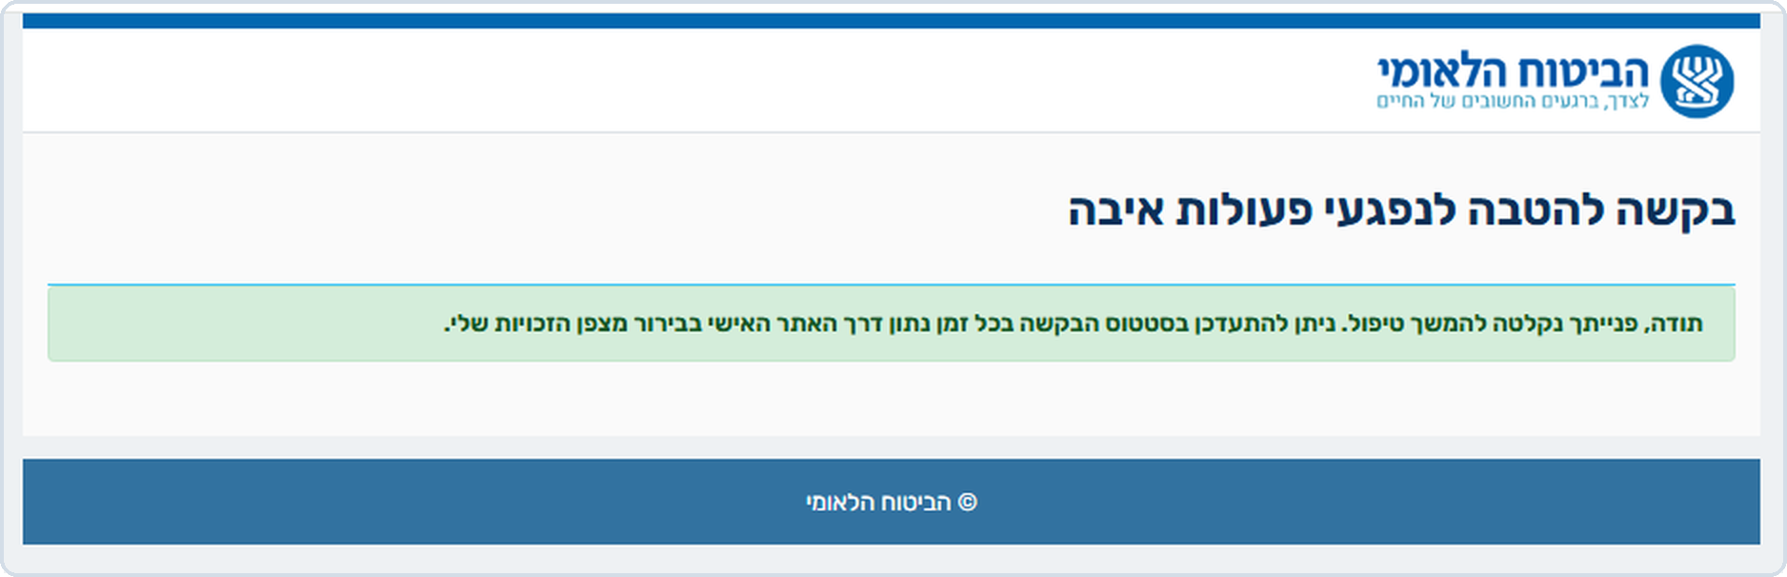
הגשת חשבונית או קבלה
שני מקומות שמהם אפשר להגיש
מהטבה פוטנציאלית
מתכנית פעילה
כאשר כפתור הפעולה שם הוא "הגשת בקשה".
בדף ההטבה, בכפתור "להגשת חשבונית / קבלה חדשה".
נפתח טופס מקוון עם פרטיו, כולל היתרה למימוש.
1
הוא מצרף את המסמכים הרלוונטיים לאותה הטבה.
2
לאחר השליחה מופיעה הודעת אישור.
3
המסמכים הנדרשים משתנים מהטבה להטבה ומפורטים בטופס. הודעת האישור אומרת שהפנייה נקלטה, לא שהזכאות אושרה.
מצפן זכויות איבה · מדריך לעובד · אגף שיקום

Slide 11
החלק השלישי
מה זה משנה בעבודה שלנו
מסלול המסמך מהמצפן אל התיק — והכללים שחייבים לזכור.

Slide 12
מסלול המסמך מהמצפן
תהליך העבודה בתיק השיקום לטפסים המקוונים
3
2
1
אישור החלטה למגשרת
רובוט מפענח
המבוטח מגיש
כשיש תכנית פתוחה.
כל מסמך שמגיע מהמצפן — גם מסמך שאינו חשבונית או קבלה.
טופס מקוון מהמצפן, עם המסמכים.
שתי תכניות שאינן עוברות למגשרת:
תכנית ליווי אישית ליתומים (תל"א) · התערבות לרווחה רגשית
מצפן זכויות איבה · מדריך לעובד · אגף שיקום
Notes:
הרובוט מפענח כל מסמך שמגיע מהמצפן, גם כזה שאינו חשבונית או קבלה.

Slide 13
קבלה שהועלתה לתכנית לא מתאימה
שני מצבים — ולכל אחד טיפול אחר
העו"ס מגלה בפתיחת התכנית
המגשרת שמה לב בפענוח
תמיד לפתוח את התכנית — גם אם היא שגויה.
משנה את השיוך ומשייכת להטבה קיימת, או פותחת חדשה בעזרת +.
לדחות אותה עם הנימוק "התכנית שנבחרה אינה מתאימה להטבה המבוקשת".
בעת הפענוח היא רואה את יתרת סכום התכנית, כדי לשייך במדויק.
לפתוח תכנית שכן מתאימה למסמך, ולסרוק את המסמך מחדש.
המבוטח יראה במצפן: "בקשה זו הועברה לטיפול בהטבה X".
הכל משתקף למבוטח במצפן, בזמן אמת.
מצפן זכויות איבה · מדריך לעובד · אגף שיקום

Slide 14
הכלל שאסור לשכוח
על העו"ס תמיד לפתוח תכנית
גם כשברור שהתכנית שנבחרה שגויה.
אם לא פותחים את התכנית — היא נעלמת מהמצפן. המבוטח מגיש, ואז לא רואה כלום. משם מתחילות הפניות.
פותחים ← דוחים עם הנימוק המתאים ← פותחים תכנית נכונה ← סורקים מחדש.
Notes:
אם יש שקף אחד שצריך לצאת מהכנס — זה הוא.

Slide 15
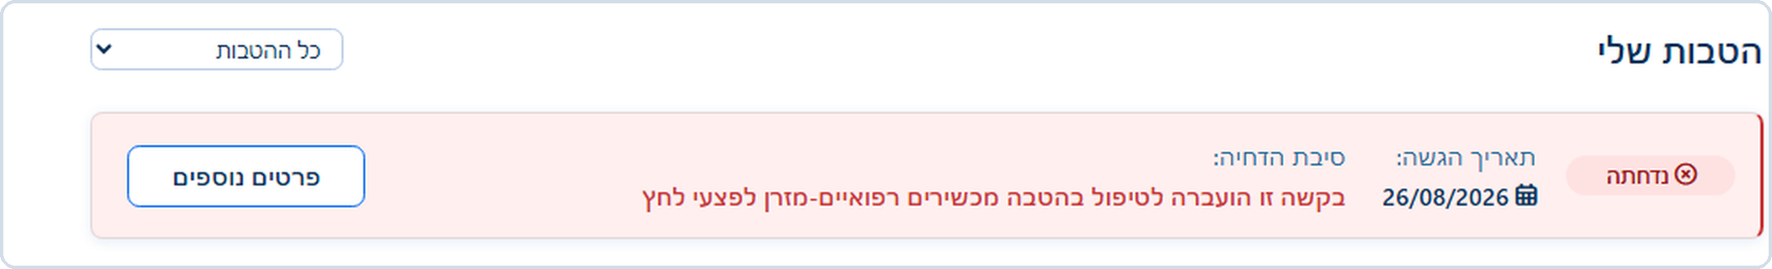
וזה מה שהמבוטח רואה בינתיים
הפעולה שלנו מופיעה אצלו כטקסט, מילה במילה
אין צורך שיגיש שוב
ההעברה להטבה אחרת
סיבת הדחייה
וזה מה שנאמר לו כשהוא מתקשר לשאול.
מופיעה אצלו כ"בקשה זו הועברה לטיפול בהטבה X" — הוא יודע שהקבלה לא אבדה.
הנימוק שנבחר באישור ההחלטה הוא הטקסט שהוא קורא. שווה לבחור אותו בקפידה.
מצפן זכויות איבה · מדריך לעובד · אגף שיקום

Slide 16
דברים שיש לשים לב אליהם
"ההטבות שלי" מציג שנתיים אחורה
1
הטבה שאינה מופיעה שם אינה בהכרח הטבה שאין עליה זכאות.
חשבונית שהוגשה לתכנית לא מתאימה
2
תמיד פותחים את התכנית שאליה הוגשה, דוחים אותה עם הנימוק המתאים, ופותחים את התכנית הנכונה.
נימוקי הדחייה נקראים על ידי המבוטח
3
הנימוק שנבחר באישור ההחלטה מוצג לו כלשונו במצפן.
מצפן זכויות איבה · מדריך לעובד · אגף שיקום
Notes:
אפשר לחלק את השקף הזה כדף אחד, לתלייה ליד המסך.

Slide 17
שאלות
ומה שנשמע מכם בשטח — חוזר אלינו ונכנס לגרסה הבאה של המצפן.

